Slide 1


11 ноября – 14 декабря
2024 года
Формирование функциональной грамотности
Бирюкова Ирина Николаевна
учитель русского языка и литературы
ТЕМА «Формирование читательской грамотности в урочной
и внеурочной деятельности».

Slide 2
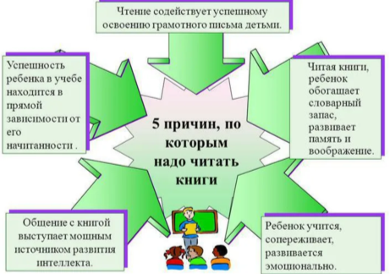
«Люди перестают мыслить, когда перестают читать»
(Д. Дидро)
Чтение развивает наше мышление, фантазию и критическое мышление. Когда мы читаем, мы погружаемся в историю или тему, учимся анализировать и интерпретировать информацию. Мы развиваем свой словарный запас и навыки письма, улучшая свою коммуникацию и выражение мыслей.
Функциональная грамотность — это прежде всего умение работать с информацией. Про какого бы рода информацию мы ни говорили, всё упирается в чтение. Техника чтения — важнейший фактор, который в итоге влияет на процесс формирования функциональной грамотности. У каждого ребёнка эта дорога индивидуальна, и на ней есть свои сложности и препятствия.

Slide 3
Анализ:
Решение:
Цель:
Результат:
Проанализировав результаты КДР4, КДР6 за 2022-2023, 2023-2024 учебные года, мы пришли к выводу что необходимо повышать читательскую грамотность школьников.
Введение внеурочной деятельности «Читательская грамотность» в учебный план школы.
Создать условия, актуализирующие потребность в свободном, осмысленном, развивающем чтении с учетом изменившихся реалий существования текста как социокультурного и образовательного феномена.
Учащиеся получат возможность использовать навыки смыслового чтения на уроках различных предметных областей, где есть необходимость работы с текстом для решения учебно-познавательных и учебно-практических задач; обогатить, углубить знания, расширить культурный кругозор.

Slide 4

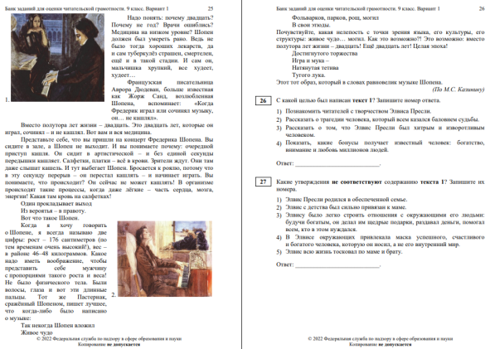
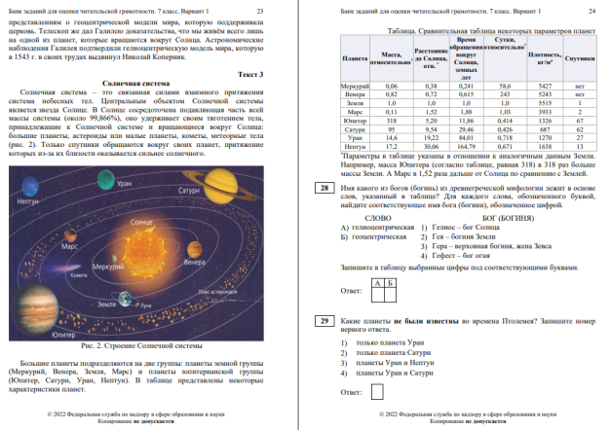
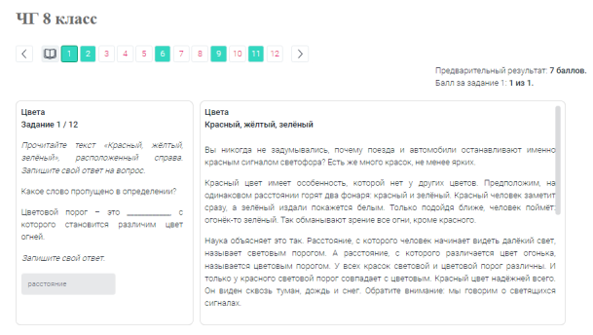

Slide 5


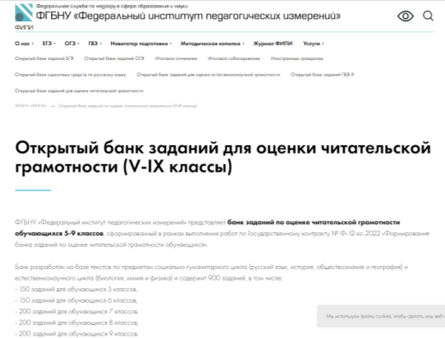
Использование интернет ресурсов.
Российская электронная школа, ФИПИ и др.

Slide 6

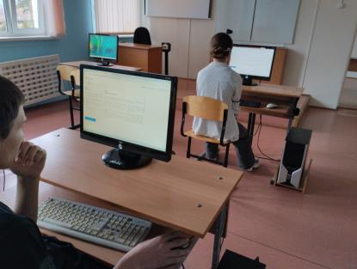
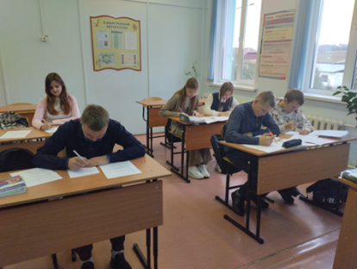
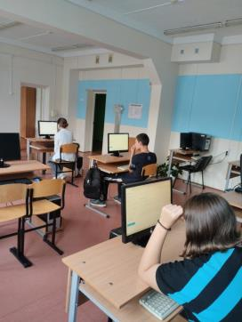
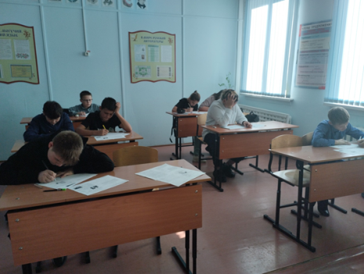

Slide 7
А.К.Дойл «Голубой карбункул».
Текст №1
Перед вами начало произведения и статья из газеты. Внимательно прочитайте текст и ответьте на вопросы.
На третий день Рождества зашел я к Шерлоку Холмсу, чтобы поздравить его с праздником. Шерлок Холмс долго рылся в газетах, наконец, вытащил одну, разгладил ее, сложил пополам и прочитал следующее:
«КРАЖА ДРАГОЦЕННОСТЕЙ В ОТЕЛЕ „КОСМОПОЛИТЕН“
Джон Хорнер, 26 лет, обвиняется в том, что 22 сего месяца похитил у графини Моркар из шкатулки драгоценный камень, известный под названием «Голубой карбункул». Джеймс Райдер, служащий отеля, показал, что в день кражи Хорнер припаивал расшатанный прут каминной решетки в комнате графини Моркар. Некоторое время Райдер находился в комнате с Хорнером, но потом его куда-то вызвали. Возвратившись, он увидел, что Хорнер исчез, бюро взломано и маленький сафьяновый футляр, в котором, как выяснилось впоследствии, графиня имела обыкновение держать дагоценный камень, валялся пустой на туалетном столике. Райдер сейчас же сообщил в полицию, и в тот же вечер Хорнер был арестован, но камня не нашли ни при нем, ни у него дома. Кэтрин Кыосек, горничная графини, показала, что, услышав отчаянный крик Райдера, она вбежала в комнату и тоже увидела пустой футляр. Полицейский инспектор Бродстрит из округа «Б» сообщил, что Хорнер отчаянно сопротивлялся при аресте и горячо доказывал свою невиновность. Поскольку стало известно, что арестованный и прежде судился за кражу, судья отказался разбирать дело и передал его суду присяжных. Хорнер, все время высказывавший признаки сильнейшего волнения, упал в обморок и был вынесен из зала суда».
Где графиня хранила свой драгоценный камень? Выберите правильный ответ и запишите его в поле для ответов.
А) На туалетном столике;
Б) В сафьяновом футляре;
В) В камине;
Г) Носила с собой.
Ответ_________________
Мария утверждает, что Джон Хорнер не крал камень у графини, потому что его не было в комнате отеля. Дмитрий обвиняет Хорнера в краже, потому что он отчаянно сопротивлялся при аресте и доказывал свою невиновность. Кто из ребят прав? Дайте ответ и объясните его, приводя примеры из текста.
Ответ___________________________________________________________
_________________________________________________________________

Slide 9
Текст №3
Рождество в Великобритании (Англии)
Рождество в Великобритании отмечается 25 декабря. Начало празднества приходится на 24 декабря. Ужин в этот день носит название Christmas Eve (Сочельник).
В канун праздника возле главной ёлки страны на Трафальгарской площади благотворительные организации устраивают представления для взрослых и детей о рождении и жизни Иисуса Христа. Музыкальные коллективы и хоры исполняют рождественские гимны («Christmas carols»).
На площади Лестер проходит главная ярмарка страны, на которой можно приобрести сувениры, подарки, декорации и полакомиться праздничными сладостями.
В древности у англичан была традиция изготавливать и сжигать рождественское полено. Сейчас вместо полена англичане зажигают толстые рождественские свечи.
Используя тесты № 1и 3, выберите газету, в которой было напечатана статья «КРАЖА ДРАГОЦЕННОСТЕЙ В ОТЕЛЕ „КОСМОПОЛИТЕН“» и объясните свой выбор.
Ответ_______________________________________________________________________________________________________________________________________

Slide 10

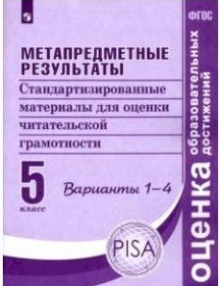


Читательская грамотность – метапредметна.
В Федеральном государственном образовательном стандарте отмечается, что чтение в современном информационном обществе носит метапредметный характер. Значение смыслового чтения для успешного освоения учебного материала учащимися состоит в том, что сформированный навык смыслового чтения является фундаментом всех УУД и предметных действий. Через смысловое чтение формируются все УУД: поиск, понимание, преобразование, интерпретация, оценка.

Slide 11

Спасибо за внимание!

